Slide 1
OA协同办公
火箭队 | 第一二阶段

Slide 2
阶段描述
第一阶段：selenium框架的完善
第二阶段：UI自动化测试

Slide 3
阶段一主要内容
内容 | 是否完成 | 完成情况
封装方法 | 是 | 将查找元素，初始化浏览器，页面对象操作，数据驱动，监听器，日志文件进行封装
配置文件 | 是 | 将测试过程中所需要的配置都放在了conf.properties中
监听器失败截屏 | 是 | 使用监听器监听测试用例，失败截屏
reportNg测试报告 | 是 | 可以自动生成reportNg美化报告
Javamail发送邮件 | 是 | 可以用javamail给QQ邮箱发送图片，附件

Slide 4
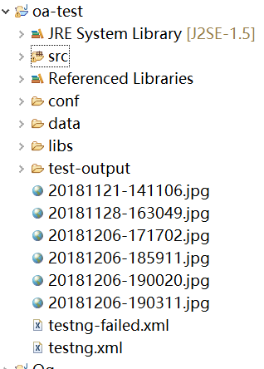
框架

Slide 5
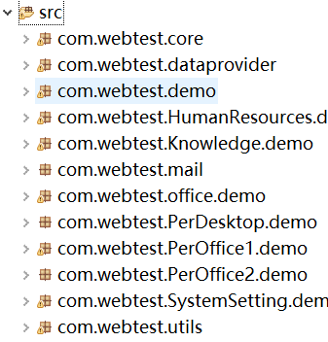

Slide 6
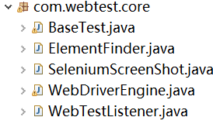


Slide 7
阶段一：配置文件
将需要的配置用键值对方式放在配置文件中
用ReadProperties.getPropertyValue(“”);读取需要的配置
如果有需要改变的直接在配置文件中改，不用修改代码。

Slide 8
阶段一：监听器失败截屏
在测试类中使用@Listeners（WebTestListener.class）进行监听
用例失败时就会调用截屏类进行截屏，截图直接放到项目下。

Slide 9
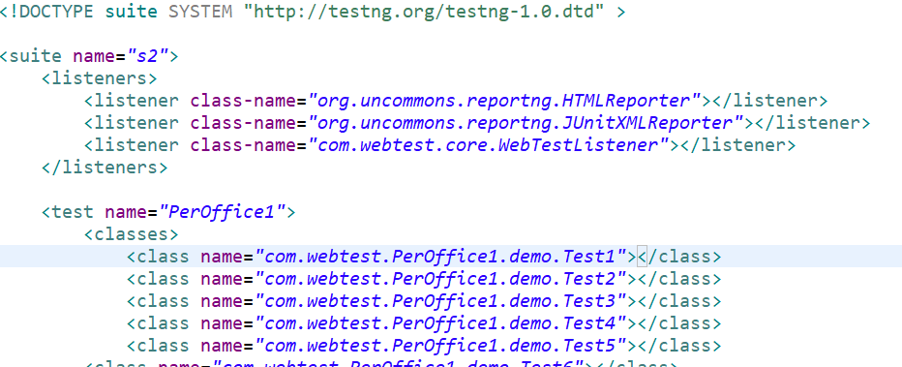
阶段一：reportNG
升级了testNG测试报告，是报告看起来更加清晰。
用testng.xml运行用例时，自动生成测试报告

Slide 10
阶段一：javamail
将javamail发送邮件的方法进行了封装，封装了只发送文本、发送图片和附件的方法。
将收件人，发件人信息放到配置文件中

Slide 11
阶段二：UI自动化测试
任务分工
测试用例设计
代码编写
整合执行

Slide 12
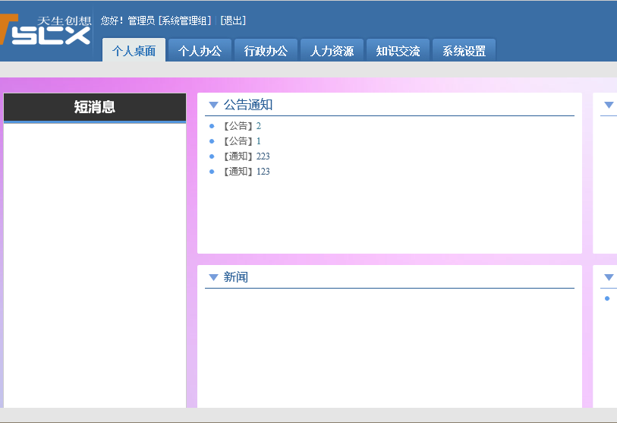
阶段二：任务分工
每人一个模块
每人负责整个模块的用例设计，测试代码编写

Slide 13
阶段二：测试用例设计
用等价类划分，场景法，状态转换法进行测试用的设计
将测试用例导入到禅道进行执行
Bug转入

Slide 14
阶段二：代码编写
根据自己所写的测试用例进行代码编写
先将所需要的类进行封装
进行测试用例代码的编写，并加入断言，判断用例执行结果

Slide 15
阶段二：整合执行
将组内人员编写的代码进行整合，确保可以在一个电脑上运行
用testNg.xml将所有测试用例一起执行
利用监听器将失败用例进行截屏
自动生成reportNg美化报告

Slide 16
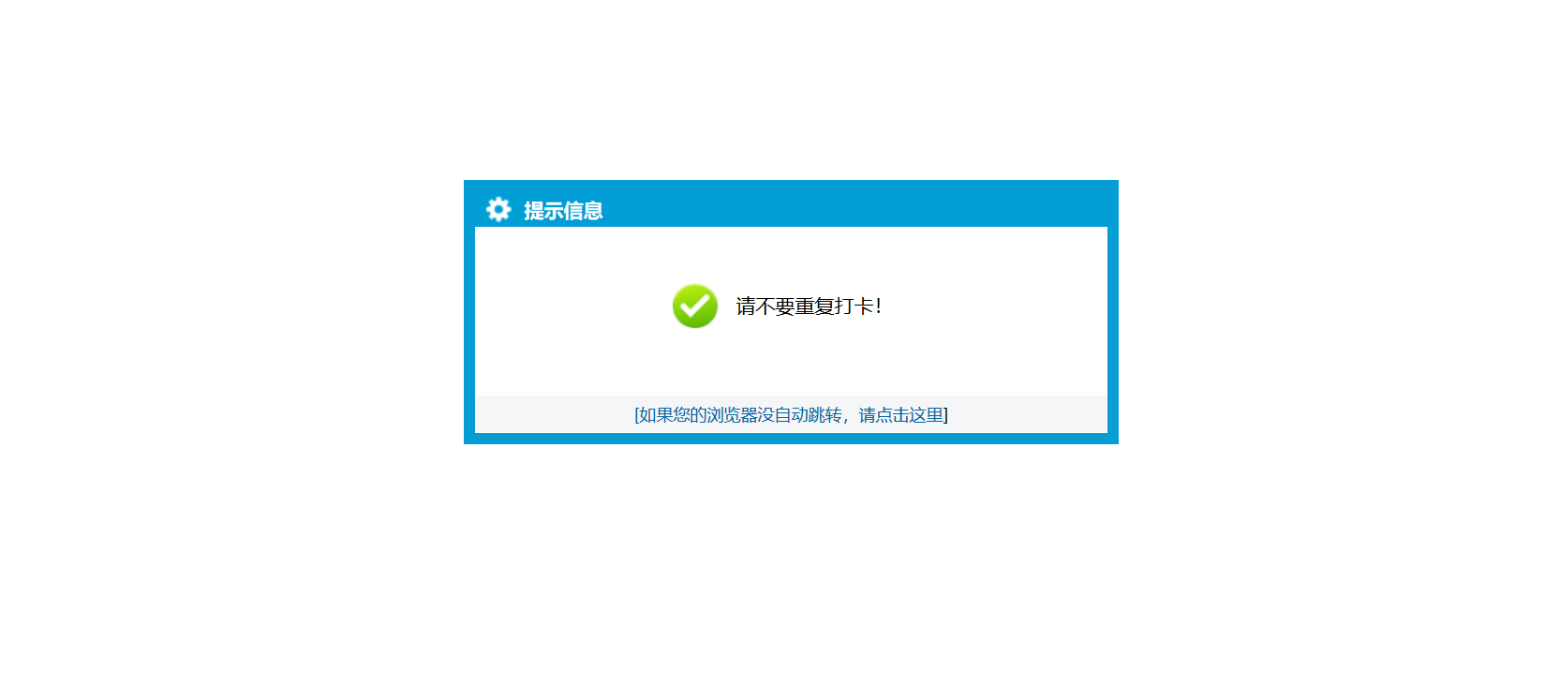

Slide 17
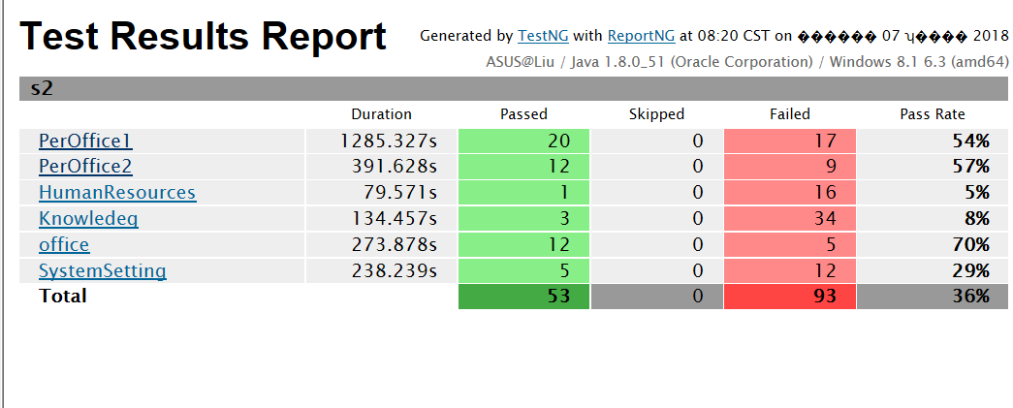
测试报告

Slide 18
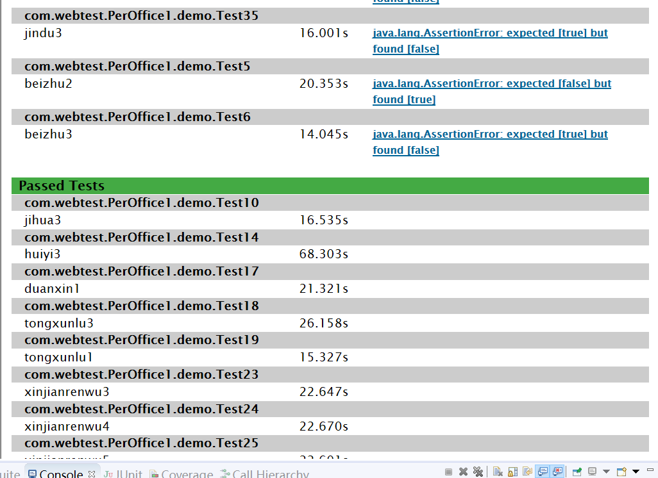

Slide 19
谢谢大家！！！

